Slide 1




Innovación y Colaboración: Desbloqueando el Potencial Creativo
Santiago Henao – Ruta N

Slide 2
¿ Cuántos de ustedes se consideran innovadores ?

Slide 3


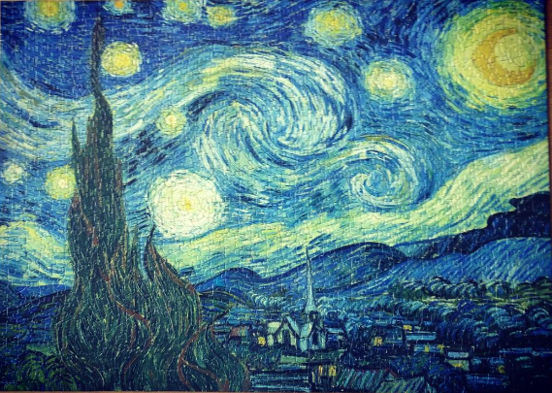

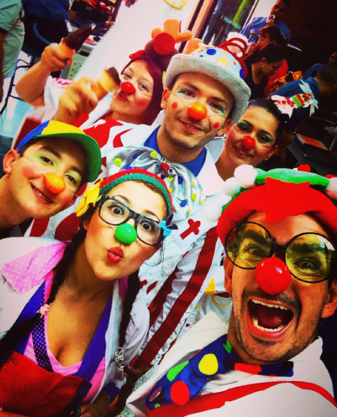
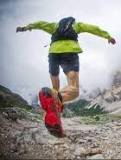
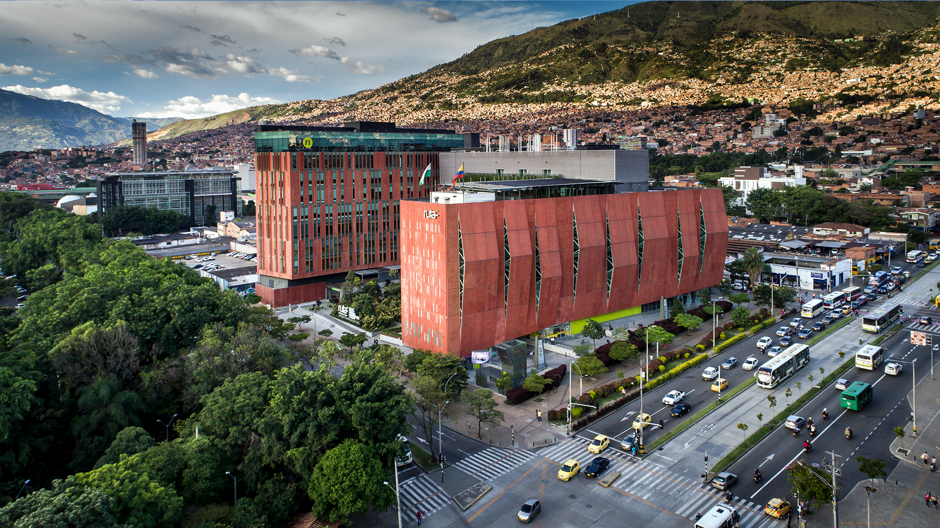
¿Quién soy?

Slide 4
De analista de riesgos a innovador…
Gestión de riesgos
=
Gestión de innovación
Gestión de incertidumbre
Sostenibilidad
Proteger valor
Crear valor
Orientado a lo negativo (amenazas)
Orientado a lo positivo (oportunidades)
Disciplina y método, no es intuición
Cultura de cumplimiento y responsabilidad
Compromiso Dirección
Cultura de apertura y colaboración.
Ciclo iterativo y continuo (no es algo de una sola vez)
Notes:
Gestión de la Incertidumbre:
Riesgos = amenazas → posibles pérdidas.
Innovación = oportunidades → posibles ganancias. 👉 Ambos gestionan lo que aún no existe con certeza.
Disciplina y método: No dependen de suerte, requieren procesos formales, métricas y evaluación continua.
Cultura organizacional: Tanto la gestión de riesgos como la innovación requieren alineación cultural:
En riesgos: cultura de cumplimiento y responsabilidad.
En innovación: cultura de apertura y colaboración.
En ambos: el compromiso de la dirección es clave.
Iteración y mejora continua: Son procesos cíclicos, no proyectos aislados. Siempre hay un “próximo ciclo” de identificación, ajuste o prototipado.

Slide 5
Gestionar riesgos e innovar son dos caras de la misma moneda. Una protege el valor, la otra lo crea. Ambas requieren método, disciplina y sobre todo, colaboración. Cuando un auditor entiende la innovación como un proceso estructurado y un innovador entiende la gestión de riesgos como parte del juego, la organización se vuelve realmente sostenible.

Slide 6
¿ Cuándo fue la última vez que hiciste algo por primera vez ?

Slide 7
¿Qué es la innovación?
Innovación ≠ invención ≠ creatividad
Es hacer diferente lo cotidiano para generar valor.
Innovar no es extraordinario, es hacer mejor lo ordinario.
"El genio es 1% de inspiración y 99% de transpiración” Thomas Alba Edison
Notes:
Innovación ≠ invención ≠ creatividad
Es hacer diferente lo cotidiano para generar valor.
Ejemplo: Ajustar un proceso de auditoría para ahorrar semanas de trabajo.
Innovar no es extraordinario, es hacer mejor lo ordinario.

Slide 8
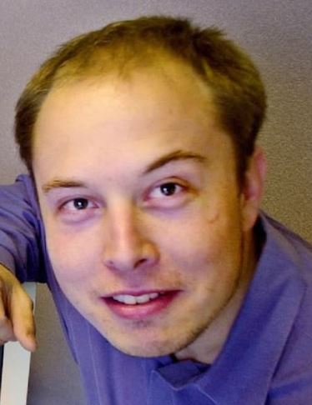
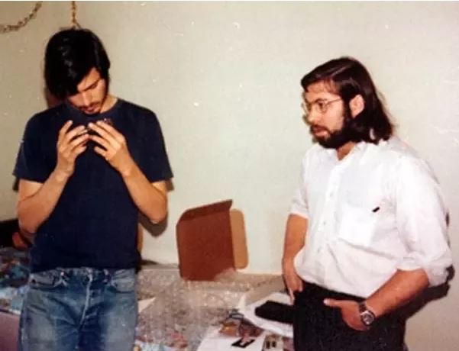
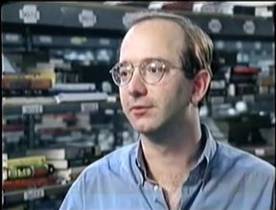
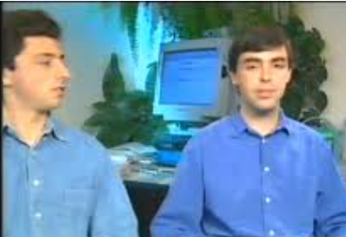
¿ Quiénes son?
¿ Auditores ?

Slide 9

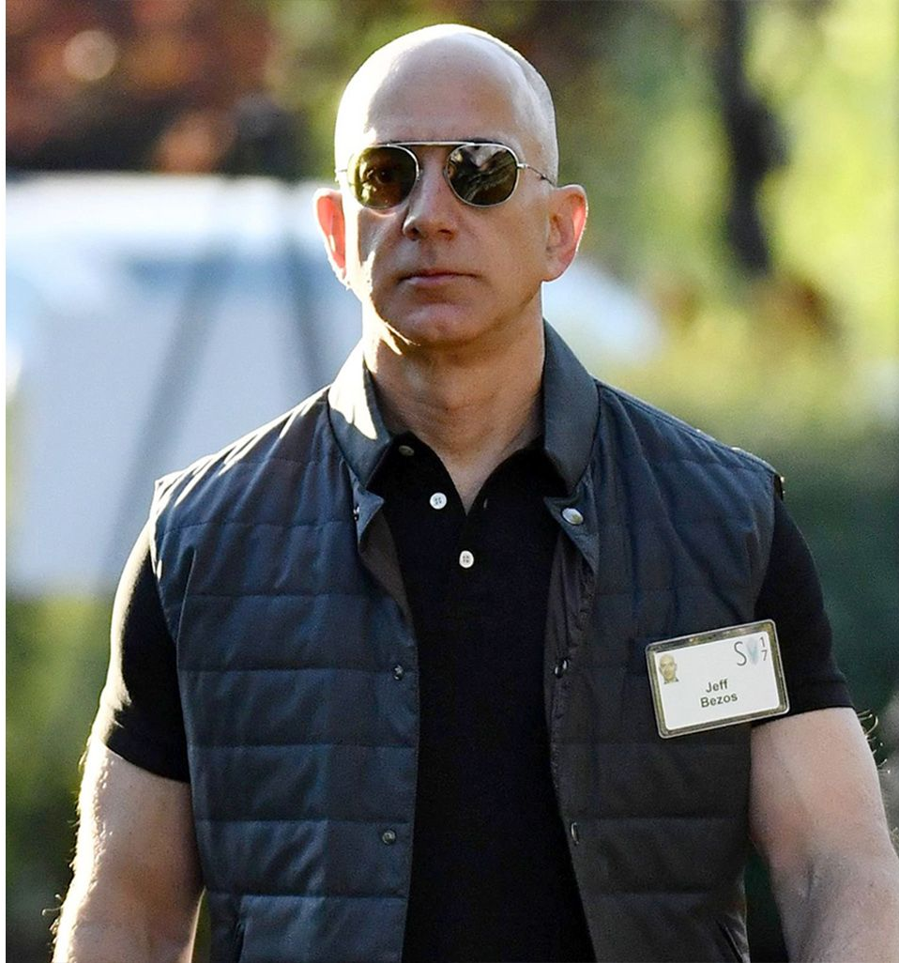
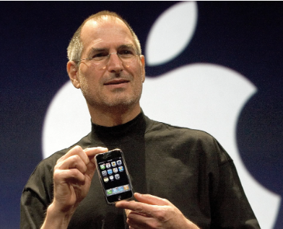
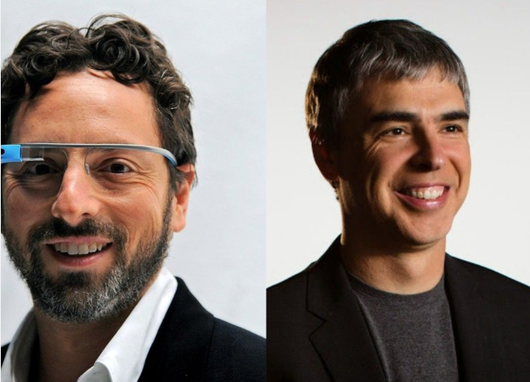
¿ Y estos ?
¿ Innovadores ?

Slide 10
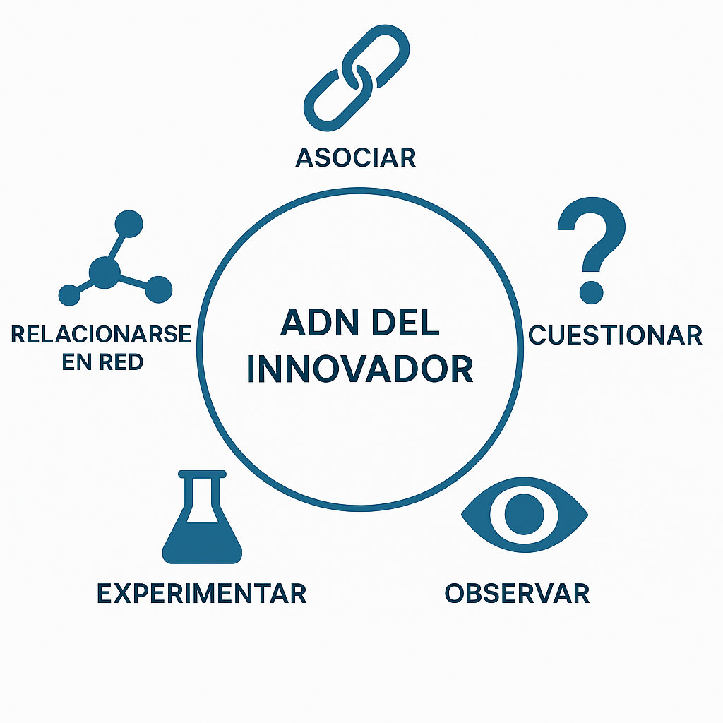
HABILIDADES DEL AUDITOR

Slide 11
Rol del Auditor Innovador
En un mundo donde la tecnología avanza más rápido que la regulación: El auditor asegura confianza y seguridad.
Innovar en auditoría significa:
Automatizar tareas repetitivas.
Usar analítica de datos.
Crear cultura de ideas abiertas.
Notes:
Innovación ≠ invención ≠ creatividad
Es hacer diferente lo cotidiano para generar valor.
Ejemplo: Ajustar un proceso de auditoría para ahorrar semanas de trabajo.
Innovar no es extraordinario, es hacer mejor lo ordinario.

Slide 12
Colaboración = Innovación Colectiva
Ninguna gran innovación surge en solitario.
Compartir conocimiento derriba silos.
Ejemplo: Auditoría financiera + TI
”En un juego infinito la suma de uno más uno es mucho más que dos” Simon Sinek
Notes:
Innovación ≠ invención ≠ creatividad
Es hacer diferente lo cotidiano para generar valor.
Ejemplo: Ajustar un proceso de auditoría para ahorrar semanas de trabajo.
Innovar no es extraordinario, es hacer mejor lo ordinario.

Slide 13

¿ Qué es un ecosistema?
Un ecosistema de innovación no se construye sobre una lista de personas y lugares (universidades, aceleradoras, inversores ángeles, laboratorios de fabricación). Se construye sobre las relaciones entre ellos, el intercambio de información y recursos que hacen un sistema sostenible.

Slide 14
Disciplina y Método
La creatividad sin estructura se queda en ideas.
Design Thinking: empatizar, definir, idear, prototipar, probar.
Kaizen: mejora continua con pasos pequeños.
Ejemplo: usar tableros Kanban en auditoría para mejoras constantes.
Notes:
Innovación ≠ invención ≠ creatividad
Es hacer diferente lo cotidiano para generar valor.
Ejemplo: Ajustar un proceso de auditoría para ahorrar semanas de trabajo.
Innovar no es extraordinario, es hacer mejor lo ordinario.

Slide 15
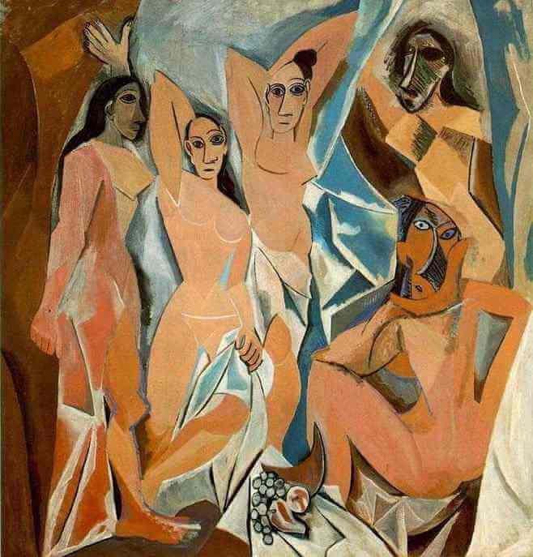
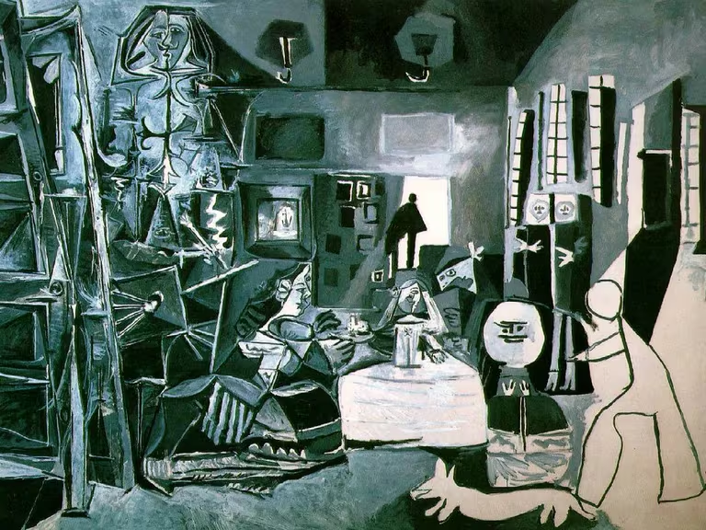
¿ Qué es la creatividad ?
Notes:
Innovación ≠ invención ≠ creatividad
Es hacer diferente lo cotidiano para generar valor.
Ejemplo: Ajustar un proceso de auditoría para ahorrar semanas de trabajo.
Innovar no es extraordinario, es hacer mejor lo ordinario.

Slide 16
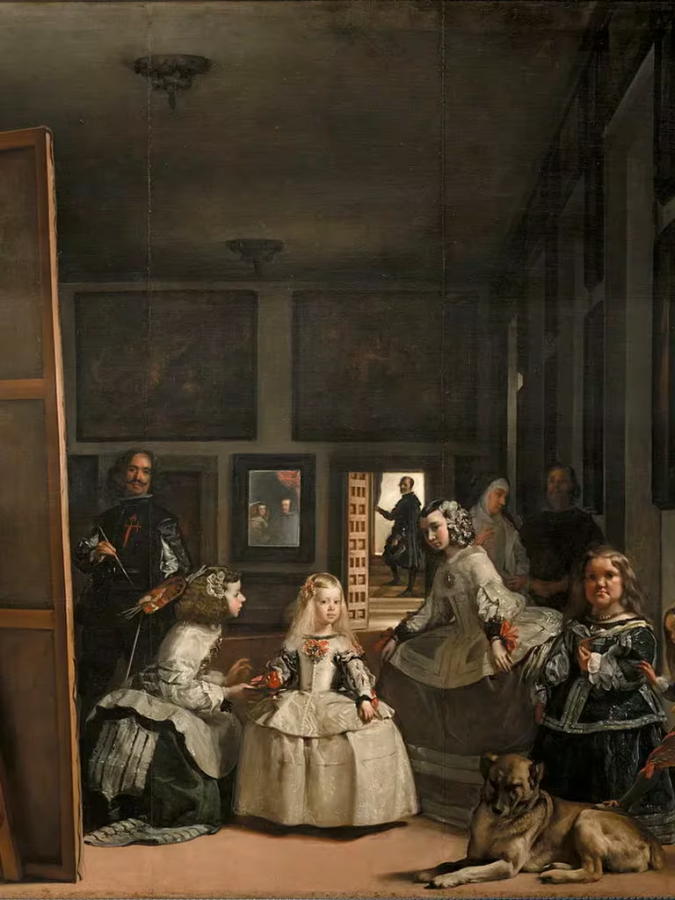

¿ Las Meninas de quién?
Notes:
Innovación ≠ invención ≠ creatividad
Es hacer diferente lo cotidiano para generar valor.
Ejemplo: Ajustar un proceso de auditoría para ahorrar semanas de trabajo.
Innovar no es extraordinario, es hacer mejor lo ordinario.

Slide 17
Piensa en un problema recurrente en tu trabajo.
¿Qué microcambio podrías aplicar el lunes para reducirlo?

Slide 18
EJEMPLOS DESDE EL CORPORATIVO

Slide 19
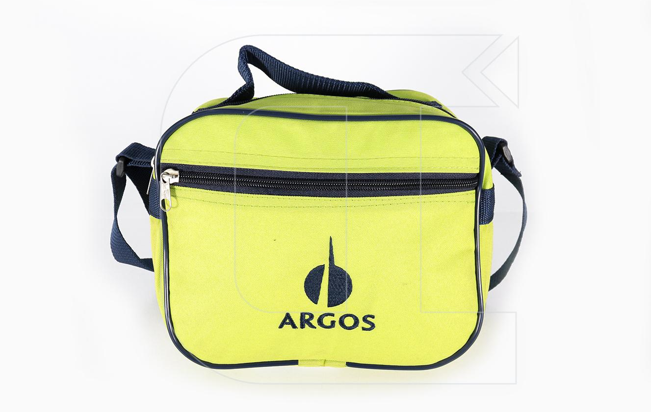
Innovación desde lo simple
Bolso Argos

Slide 20
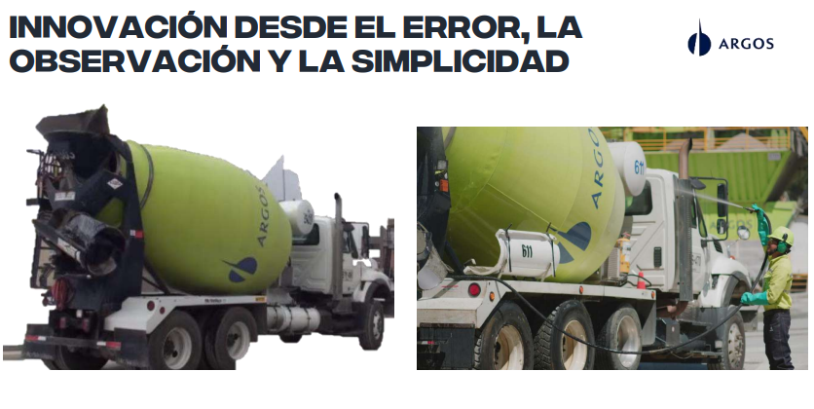
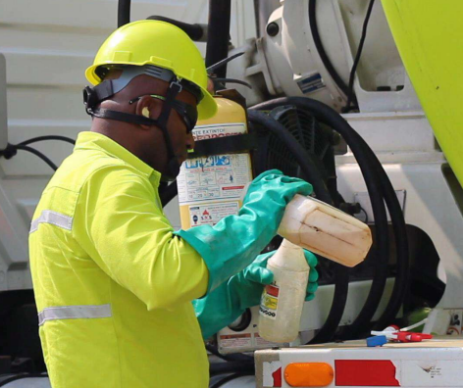
Innovación desde el error

Slide 21
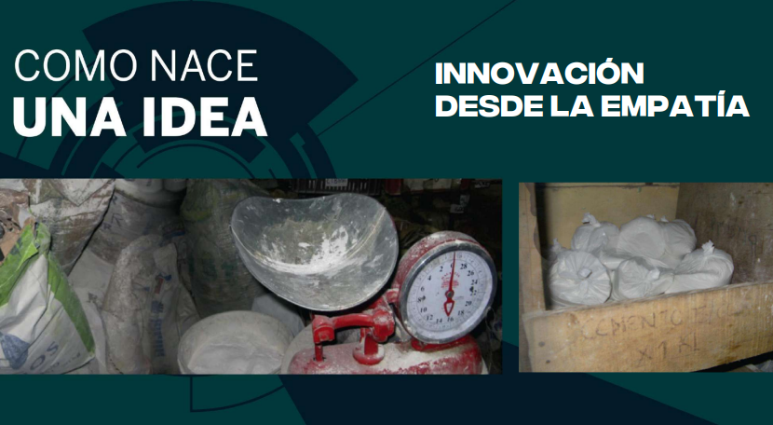
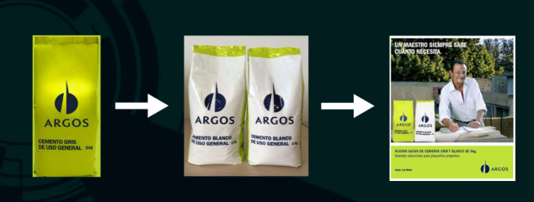
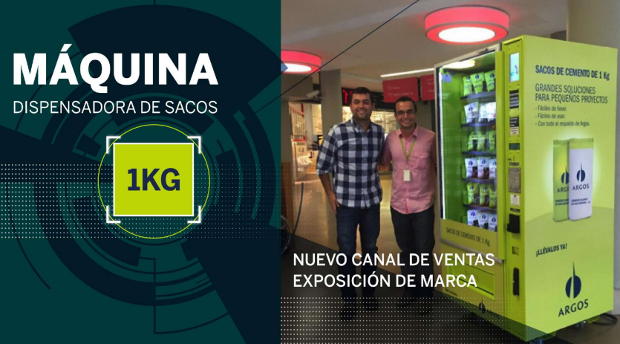
Innovación desde las conversaciones

Slide 22
Casos de innovación internacional
Seguros: Lemonade usa IA para procesar reclamaciones en segundos.
Auditoría: KPMG usa IA para detectar fraudes con big data.
Control Interno: Uso de RPA (robots de software) para conciliaciones diarias.

Slide 23



Historias inspiradoras localmente
Equipos de auditoría colaboran con áreas digitales para anticipar riesgos cibernéticos.
Microinnovaciones en control de inventarios que reducen pérdidas.
Pequeños ajustes en control de calidad reducen devoluciones.
Notes:
Innovación ≠ invención ≠ creatividad
Es hacer diferente lo cotidiano para generar valor.
Ejemplo: Ajustar un proceso de auditoría para ahorrar semanas de trabajo.
Innovar no es extraordinario, es hacer mejor lo ordinario.

Slide 24
Conclusiones
La innovación no es un proyecto, ni un área es un hábito.
Se construye en cada conversación, en cada auditoría, en cada hallazgo.
La innovación comienza hoy. Está en cada uno, en cada proceso, en cada oportunidad de hacer mejor las cosas.
Notes:
Innovación ≠ invención ≠ creatividad
Es hacer diferente lo cotidiano para generar valor.
Ejemplo: Ajustar un proceso de auditoría para ahorrar semanas de trabajo.
Innovar no es extraordinario, es hacer mejor lo ordinario.

Slide 25
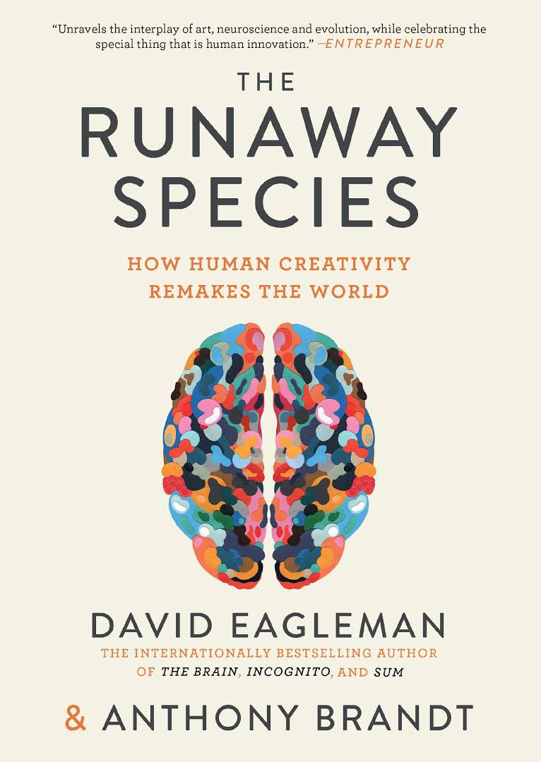
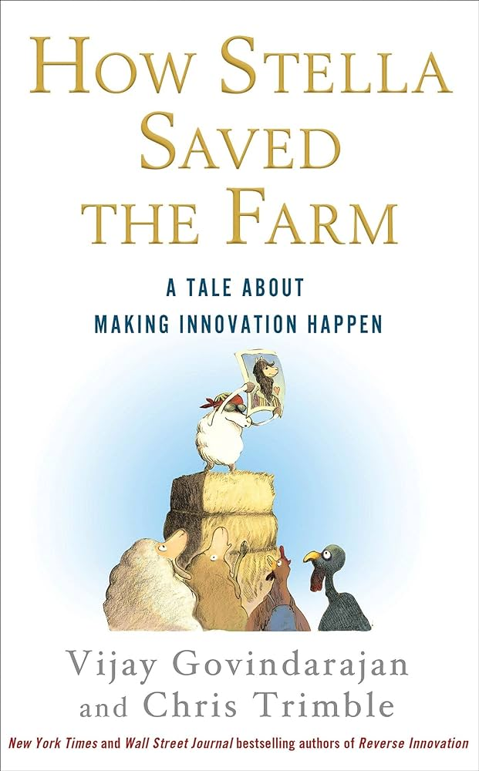
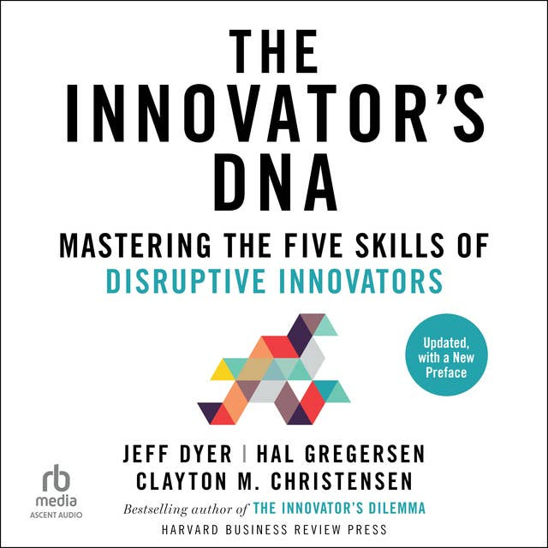

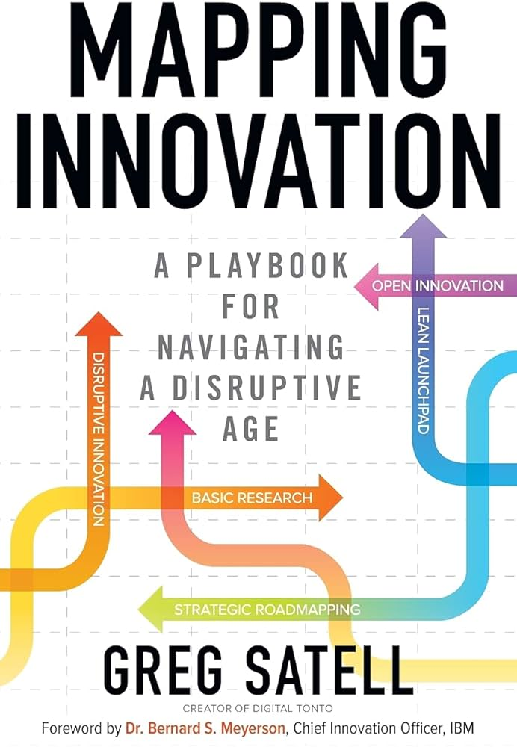
Recomendaciones
Notes:
Innovación ≠ invención ≠ creatividad
Es hacer diferente lo cotidiano para generar valor.
Ejemplo: Ajustar un proceso de auditoría para ahorrar semanas de trabajo.
Innovar no es extraordinario, es hacer mejor lo ordinario.

Slide 26
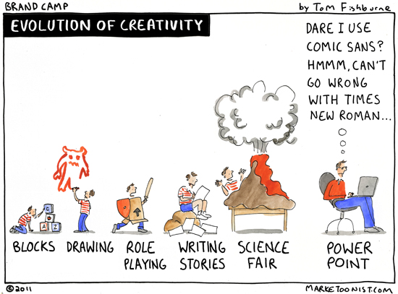


“we were all given the same box of crayons in kindergarten” Hugh Macleod
GRACIAS!
Notes:
BENDING - Adaptar
BREAKING - Cambio de paradigma
BLENDING - Combinar 2 ideas

